Slide 1
Avancement

Slide 2

Introduction
Efficacité énergétique
Couverture et déploiement
Qualité de la communication
Réduction des collisions et interférences
Scalabilité
Notes:
La gestion optimale des réseaux de capteurs sans fil (WSN) est cruciale dans le contexte de l'Internet des objets (IoT) pour plusieurs raisons :

Slide 3
Objectif
Model
Mathematics
(K-Means)
- nb of sensors
- (x,y) sensor
-nb of Gateway
-(x,y) GW
- Optimal coverage
- Optimal nb of GW
- Minimize energy consumption

Slide 4

Clustering
- Device Locations
- Additional Constraints
Sensor clustering
Gateway placement
Step 1
Step 2
Step 3

Slide 5
Solutions
01
permet d’ajuster automatiquement le facteur d’étalement en fonction des conditions réseau. Ce système permet de choisir un SF plus bas pour les capteurs proches de la passerelle, afin de minimiser la consommation d'énergie, et un SF plus élevé pour les capteurs plus éloignés, afin d'optimiser la portée.
ADR
02
En optimisant le placement des passerelles (via des algorithmes comme le KMeans), on peut réduire la distance entre les capteurs et les passerelles, permettant ainsi l'utilisation de SF plus faibles, ce qui minimise la consommation d'énergie et améliore l’efficacité globale du réseau.
Optimisation du placement des passerelles
03
Le regroupement des capteurs permet également d’optimiser l’utilisation des SF, en assignant des SF plus faibles aux capteurs proches et des SF plus élevés à ceux éloignés du centre du cluster.
Clustering des capteurs
Notes:
Réduction de la distance → SF plus faibles → Meilleure efficacité énergétique

Slide 6
Contribution
Optimisation des positions de gateways basée sur KMeans
Intégration du facteur de propagation (Spreading Factor) dans les calculs de performance
Modélisation de l’RSSI
Modélisation de la probabilité de collision

Slide 7
Modèle mathématique utilisé
Calcul du RSSI avec le facteur de propagation :
RSSI=Pt​−(20log10​(d)+20log10​(868)−27.55)+(SF−7)×0.5
où :
Pt​ est la puissance d'émission,
d est la distance (m),
f=868MHz,
SF est le facteur d'étalement (de 7 à 12).

Slide 8
Les méthodes utilisées dans l'optimisation de WSN
https://docs.google.com/document/d/1h0PGf4NVUuT3p60PT6g6WvJFETzHUVZ7y4qi11c_M0w/edit
https://docs.google.com/document/d/19FNRyjawqa0_wU614ZVzoJbQ5ZoTxOz5pNxhBEIUVAw/edit

Slide 9
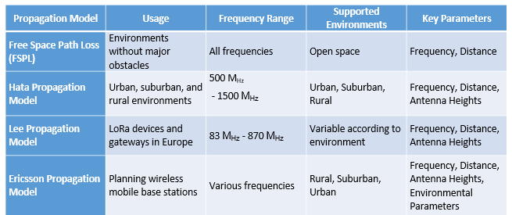
Les modèles d’atténuation de signal

Slide 10
Spreading Factor
Le facteur d'étalement est un paramètre qui détermine le temps d’étalement des données dans le signal LoRa.
01
Couverture
Portée du signal
Résilience aux interférences
Débit de données
02
Consommation d’énergie
Plus SF élevé plus la durée de transmission plus long plus de consommation d’énergie

Slide 11
Probabilité de collision
Estimation de la probabilité de collision
Pcollision​=1−e−ρ
Taux d'arrivée des paquets (λ) :
Il représente le nombre de paquets envoyés par unité de temps.
λ=Nombre de capteurs / Temps entre les arriveˊes des paquets​
Taux de service (μ) :
Il indique combien de paquets peuvent être transmis par unité de temps.
μ=1 / Temps de transmission
Intensité du trafic (ρ) :
C'est le rapport entre le taux d'arrivée des paquets (λ) et le taux de service (μ).
ρ=λ / μ

Slide 12
Exemple
Nombre de capteurs : 100 capteurs
Temps entre les arrivées des paquets : 10 secondes (inter-arrival time)
Temps de transmission : 1 seconde par paquet
Taux d'arrivée des paquets (λ) : λ=100/10=10 paquets/seconde
Taux de service (μ) : μ=1/1=1 paquet/seconde
Intensité du trafic (ρ) : ρ=10/1=10
Probabilité de collision (Pcollision) : Pcollision=1−e−10≈1−0.000045=0.999955
Dans cet exemple, la probabilité de collision est presque de 1, ce qui signifie qu'il est très probable que des capteurs tentent de transmettre en même temps, ce qui engendre des collisions.
En optimisant les paramètres tels que le temps entre les arrivées des paquets ou en réduisant le nombre de capteurs actifs simultanément, il est possible de réduire les collisions dans le réseau

Slide 13
Prochaines étapes
Tester d’autre méthodes
Utiliser d’autres paramètres
Validation sur des données réelles

Slide 14
ALOHA dans LoRaWAN
LoRaWAN utilise une méthode ALOHA pur, où les dispositifs transmettent leurs paquets sans vérifier si le canal est libre. Il n'y a pas de détection de collision. Une collision peut se produire si plusieurs dispositifs envoient des données en même temps sur le même canal.

